Slide 1
야구 커뮤니티 사이트
Directed by

Slide 2
CONTENTS
소개
추가사항
01
04
개발의 목적
추가 기능
개발
02
개발환경, 개발일자
사이트 맵
03
사이트 맵 구조, 사이트 기능

Slide 3
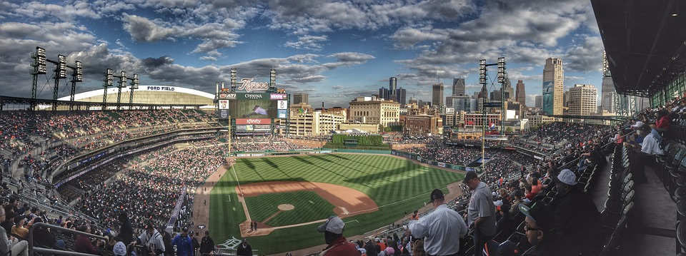
1
Introduction

Slide 4


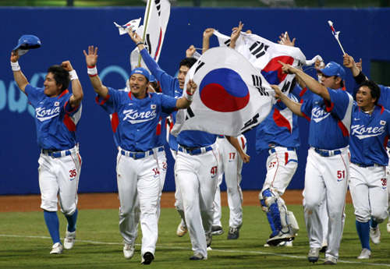
개발의 목적(object of development)
야구(BaseBall)경기는 한국 미국 일본등의 국가에서
정식 프로리그를 운영하고있고
1992년에 올림픽 정식종목으로도 채택되었었다.
전세계적으로 인기 스포츠인 야구경기에 관한 이야기와
다양한 정보들을 교환하고
팀을 응원할 수 있는 커뮤니티 사이트를 개발 하고자 했다.
ホットペッパービューティー
(https://beauty.hotpepper.jp/)

Slide 5

2
Development

Slide 6
개발환경(Web development environment)
Language
OS
Edit Tool
Java(jsp, Servlet),
HTML, CSS, JavaScript
Windows 7 64bit,
Windows 10 64bit
Eclipse neon/ Oxygen, Atom
DB : Oracle Development
Server
DB
Apache Tomcat 8.0.45
Oracle DB 11g/11ex
‹#›

Slide 7
Schedule
10/04
10/24
11/13
12/08
주제선정
10-09 10-10
10-12 10-14
11-07 11-10
11-13 11-29
11-14 11-30
11-28 11-30
12-01 12-06
12-01 12-05
12-04 12-07
12-08 12-08
자료조사
프로그램설계
BackEnd
FrontEnd
Sitemap
test
개발서
발표자료 준비
발표

Slide 8

3
Site map

Slide 9
Site Map
비회원
회원
관리자
▼회원가입 ▼마이페이지 ▼회원관리
▼로그인 └회원정보수정 ▼게시판 관리
▼로그아웃 └각종 게시글 삭제
└게시판 권한 관리
▼홈페이지 관리

Slide 10
Site function
게시판
사용자 | 자유게시판
 | 야구게시판 | 한국kbo 미국mbl 일본npb
 | QNA
 | 건의게시판
 | 공지사항(글읽기)
관리자 | 개발이슈
 | 오류&해결
기능
회원 및 비회원 | 로그인
 | 회원가입
 | 회원정보 관리 및 수정
관리자 | 유저 정보 수정
 | 게시판 관리

Slide 11

4
Planning

Slide 12
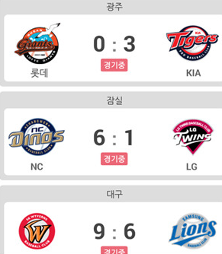
Planning
P
사용자

Slide 13
Thank you!
Any questions?

